Slide 1
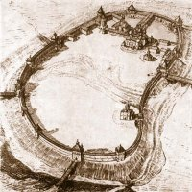
Башни Нижегородского кремля

Slide 2
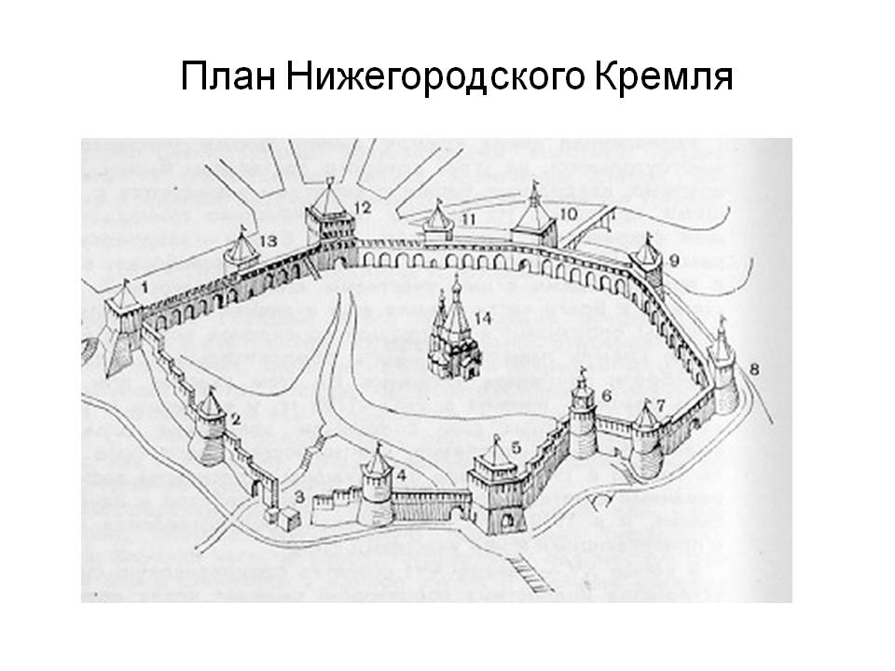
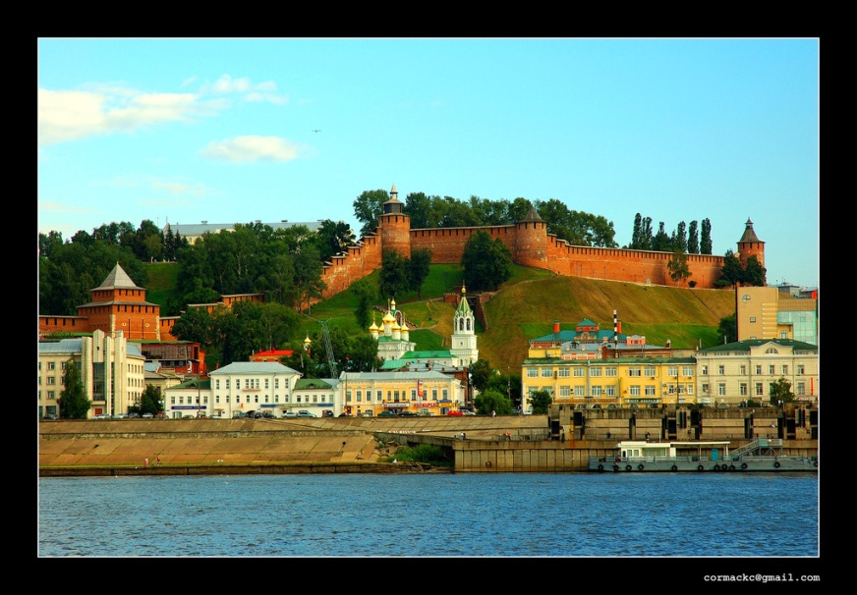
На занятиях кружка мы узнали много нового и интересного про Нижегородский кремль .
При Иване 3 Нижний Новгород играет роль сторожевого города .В целях усиления обороны города начинаются работы над крепостными стенами .Началом строительства каменного Нижегородского кремля стала постройка в 1500 году в прибрежной части города Ивановской башни ,но основные работы развернулись с 1508 года и в короткие сроки- к 1515 году строительство было завершено .Основные работы по сооружению кремля осуществлялись под руководством архитектора Пьетро Франческо (Пётр Фрязин).

Slide 3
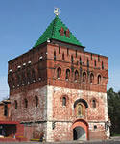
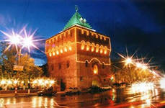

Дмитровская башня
Дмитровская башня названа по имени великого князя Дмитрия Константиновича .По другой версии название связано с церковью святого великомученика Димитрия Солунского ,которая стояла перед башней .На ней установлен герб города и надвратная икона основателя города ,князя Юрия Всеволодовича .

Slide 4
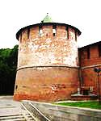
Кладовая башня .
Круглая башня, носящая имя Кладовой, расположена в начале «трубы» Зеленского съезда против здания Дворца Труда. Свое название башня получила по характеру использования как складское место (от слова «клад» - поклажа). В XVII - XVIII веках башня называлась Алексеевской - по находившейся неподалеку церкви (ныне не существующей).
Городовая роспись 1662 г. называет башню «Алексеевская - Тверская тож». Последнее название устанавливает связь этой башни со строительством 1500 г., о котором сообщает Соликамский летописец.
Происхождение названия «Тверская» может быть весьма предположительно связано с участием в строительстве кремля в 1500 г. безвестных тверских мастеров.

Slide 5
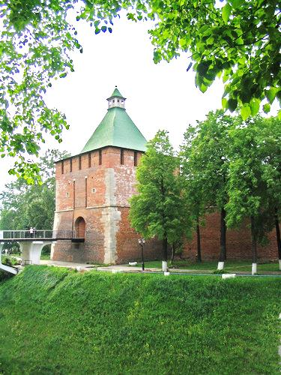
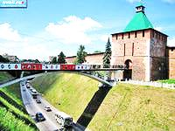
Никольская башня
Никольская башня –название связано с церковью Николая Чудотворца ,что стояла недалеко от башни . В башню ведёт пешеходный мост над Зеленским съездом ,построенный в 1980-ые годы .

Slide 6
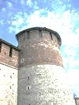
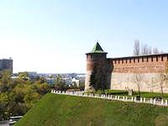
Коромыслова башня
Круглая башня, носящая название Коромысловой, является угловой башней в цепи стен нагорного участка. Она расположена над местом соединения «трубы» Зеленского съезда с Почаинским оврагом. Прежде около нее был выход рва к речке Почайне. Большинство башен Нижегородского кремля получили свои старинные названия по находившимся неподалеку церквям. Но Коромыслова башня с давних времён и поныне носит своеобразное название .Происхождение названия башни связано с двумя вариантами народных преданий о женщине, зарытой под ее основанием вместе с ведрами и коромыслом.

Slide 7
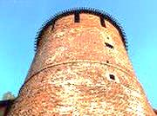
Тайницкая башня
Круглая Тайницкая башня расположена над скатом кручи Почаинского оврага, по дну которого протекала речка Почайна, ныне заключенная в коллектор. Башня получила название по подземному ходу - тайнику, который вел от нее вниз по склону к Почайне. Этот ход представлял собой крытую наклонную траншею со ступенями по дну. Стенки и перекрытия траншеи были деревянными, а верхняя часть маскировалась грунтовой засыпкой и дерном. Остатки тайника были обнаружены и уничтожены в 80-х годах XIX века при работах по благоустройству Зеленского съезда. В документах XVII столетия башня называлась также Мироносицкой и «на Зелене».

Slide 8
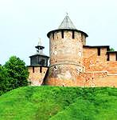
Северная башня
Угловая круглая Северная башня располагается над устьем Почаинского оврага и выходит фасадом на овраг и скат волжского берега. Название башня получила в недавнее время по географическому положению. Строго говоря, оно является неточным, потому что ряд башен кремля расположен значительно севернее. Все старые документы называют ее «Наугольной», то есть угловой, или Ильинской. Последнее название связано с располагавшейся на противоположной стороне оврага Ильинской церковью.

Slide 9
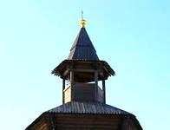
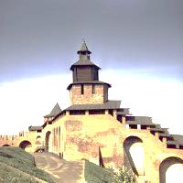
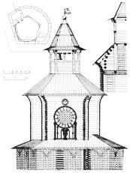
Часовая башня
Часовая башня расположена на вершине кремлевского холма у берегового ската Волги. В ансамбле с Северной башней, дополненном гигантскими ступенями спускающейся с кручи стены, этот участок является красивейшим в Нижегородском кремле. Свое название башня получила от башенных часов, которые существовали на ней еще в XVII столетии. Писцовая книга 1621 г. пишет о них: «...а на башне часовая изба рубленая, да на башне часы боевые, часы и колокол делан из государевой казны». К началу XVIII века башенные часы были реконструированы и отмечали боем колокола доли часа. «В тех часах два колокола перечаски, да колокол часовой большой» (1703 г.) В XVII-XIX веках башня неоднократно чинилась, утратила древние каменные перекрытия и использовалась как складское помещение. Реставрирована в 1954 г.

Slide 10
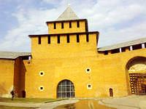
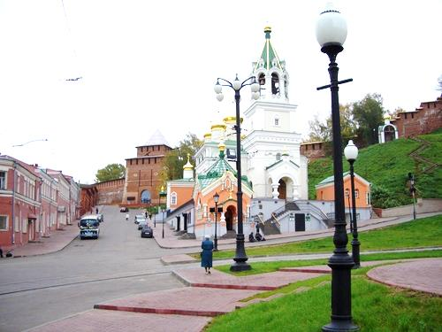
Ивановская башня
Прямоугольная проезжая Ивановская башня расположена в подгорной части кремля в конце Кремлевского съезда. Свое название она получила по располагавшейся неподалеку церкви Ивана Предтечи. По своему значению башня являлась ведущей в подгорной части кремля. Кроме общих задач, она имела и особую - прикрывать своим огнем территорию древнего нижегородского торга, начинавшегося у ее стен, а также волжский рейд со стоявшими на нем судами. Поэтому с давнего времени Ивановская башня имела мощное вооружение. В 1621 г. на ней находилось 5 медных пищалей, стрелявших ядрами весом от 0,7 до 1,5 кг. В XVII столетии около нее располагался «обруб», на котором стояли еще более мощные орудия.

Slide 11
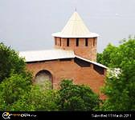
Белая башня
Круглая Белая башня - единственная из сохранившихся круглых башен подгорной части. Свое название она получила в XIX столетии по сохранившейся белокаменной облицовке нижней части со стороны Волги. Документы XVII-XVIII веков называют ее Симеоновской - по находившемуся около нее внутри кремля Симеоновскому монастырю. В XVII столетии башня вооружения не имела. Белая башня несет на себе следы ранней и весьма существенной реконструкции внутренних помещений, боевых казематов и наружных бойниц. В XVIII и XIX веках использовалась под склад. До 1924 г. в ней размещался архив.

Slide 12
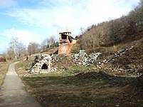
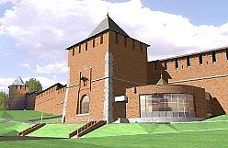
Зачатьевская (Зачатская)башня
Башня разрушена оползнем в 18 веке ,планируется восстановление ,названа по располагавшемуся рядом Зачатьевскому монастырю . Иногда упоминается как Живоносная башня(в честь Живоносного источника).

Slide 13
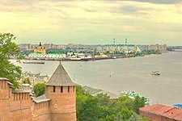
Борисоглебская башня
Названа по имени церкви в честь святых Бориса и Глеба ,стоявшей ниже Кремля ,у берега Волги .В результате подвижек грунта башня разрушилась ,и была окончательно разобрана в 1785 году .В 1966 году були откопаны остатки Борисоглебской башни ,а в 1972 году башня была вновь возведена на первоначальном месте .

Slide 14
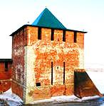
Георгиевская башня
Прямоугольная, в прошлом проезжая Георгиевская башня расположена на верхней кромке волжского берега, около памятника В. П. Чкалову, у начала Волжской лестницы.
Башня получила название от находившейся неподалеку одноименной церкви. По положению на углу крепости, размерам и значению она значительно уступает другим проезжим башням кремля и занимает среди них особое место. В XVII столетии вооружения на ней не имелось. Проезжие ворота башни уже в XVII столетии не использовались: «Ныне в них не ходят, запущены решетками железными и моста из города нет»,- сообщает Писцовая книга 1621 г. В XVIII столетии проезд ворот был заложен кирпичом, а в XIX веке в результате подсыпки грунта ворота оказались почти засыпанными. Ныне видна лишь верхняя часть их свода.

Slide 15
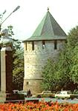
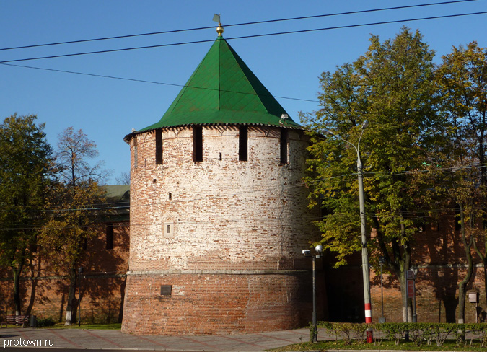
Пороховая башня
Круглая Пороховая башня расположена между Георгиевской и Дмитриевской башнями и выходит фасадом на площадь Минина. Свое название получила в позднейшее время по характеру использования - как место хранения боеприпасов. Документы XVII века называют ее Спасской (по названию собора внутри кремля).

